Slide 1
الفاكهة مستديمة الخضرة (العملي) المرحلة الرابعة / بستنة وهندسة حدائق م. 4
د. وسن فوزي فاضل

Slide 2
اصناف الزيتون
الاصناف المحلية:
1. دقل (دكل): الثمرة بيضوية متطاولة مخروطية لونها اخضر قبل ان تنضج ثم تتلون بالنفسجي الغامق، البذرة كبيرة متطاولة مرغوب للتخليل
2.أشرسي: ويسمى ايضا خستاوي، الثمرة بيضوية الشكل لونها اخضر مشرب بالارجواني ثم يتحول وقت النضج الى الباذنجاني، البذرة متوسطة الحجم يستعمل هذا الصنف في التخليل.
بعشيقة: الثمرة بيضوية لونها باذنجاني وقت النضج مع وجود نقط بيضاء، البذرة متوسطة الحجم يزرع في شمال العراق.

Slide 3
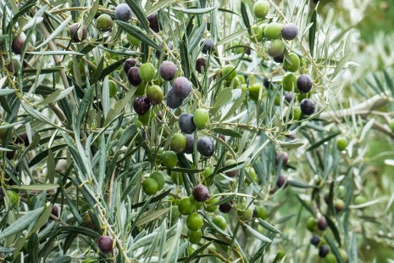

Slide 4
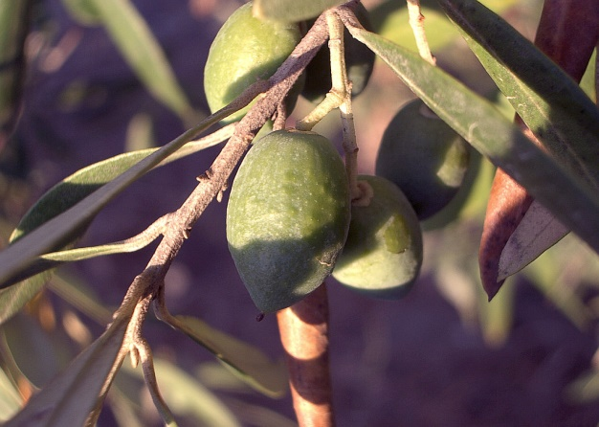

Slide 5
الاصناف الاجنبية
ميشن Mission: نموه قوي ويسبب ارتفاع الاشجار صعوبة في عملية الجني، تحتوي الثمار على نسبة عالية من الزيت تبلغ 20-24% ، يستعمل للزيت والتخليل، الثمار متوسطة الحجم بيضوية الشكل لونها ارجواني داكن يتحول الى اسود عند اتمام النضج وهوصنف متاخر النضج
منزنللو Manzanillo: ياتي في المرتبة الثانية بعد المشن من حيث المساحة المزروعة وهو صنف اسباني بدا بالانتشار في العراق، نسبة الزيت في الثمرة ( 15-20)% والثمار ابكر بالنضج من صنف المشن، الثمار متوسطة الحجم مستديرة متطاولة بيضوية تستعمل للتخليل.

Slide 6
سفلانو Sevillano: صنف اسباني مشهور، الشجرة اقل قوة من الصنفين السابقين ، الثمرة كبيرة الحجم وهي اكبر حجما من الثمار السابقة ونسبة الزيت فيها قليلة (12-18)% وهي تستخدم في التخليل، الثمار بيضوية مستديرة الى كمثرية والنواة كبيرة.
شملالي Chemlali: صنف مستورد من تونس يصلح لاستخراج الزيت كما يصلح لاستعماله كاصل للتطعيم علية حيث ان نسبة انبات البذور عالية.، ثماره صغيرة الحجم ونسبة الزيت 19-22% لون الثمار اسود عند النضج

